Slide 1
O`ZBEKISTONDA INSON HUQUQLARI VA ERKINLIKLARI KAFOLATINING YARATILISHI

Slide 2
REJA
INSON HUQUQLARI VA ERKINLIKLARI – OLIY QADRIYAT.
SHAXSIY HUQUQ VA ERKINLIKLAR TUSHINCHASI VA TURLARI SIYOSIY HUQUQ VA ERKINLIKLARI TURLARI. IJTIMOIY-IQTISODIY HUQUQLAR TUSHINCHASI VA TURLARI.
O’ZBEKISTON RESPUBLIKASIDA INSON VA FUQOROLAR HUQUQLARI ERKINLIKLARI VA BURJLARIGA OID QONUNLARNING UMUM INSONIY DEMOKRATIK TABIATI.

Slide 3
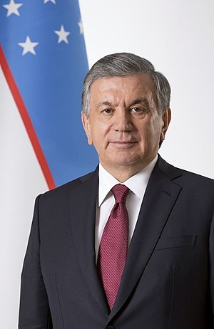
“
Davlat mustaqilligiga erishish O’zbekistonda iqtisodiy va ijtimoiy taraqqiyot, siyosiy, madaniy va ma'naviy yangilanishning ulkan istiqbollarini ochib berdi. O’zbekiston Respublikasida rivojlangan fuqarolik jamiyatini shakillantirish, huquqiy davlat qurishning asosini respublikaning o’ziga hos xususiyatlari, xalq an'analarini hisobga olish va o’z rivojlanish yo’liga qat'iy va izchil amal qilish tashkil etadi. Inson huquqlarini himoya qilish mustaqillikning asosiy qomusi bo’lmish Konstitutsiyaning bosh g’oyasi, O’zbekiston Respublikasi ijtimoiy-siyosiy tizimini tubdan isloh qilishning asosiy yo’nalishi va yakuniy maqsadidir. Inson huquqlari va erkinliklari himoya qilishda yangi davr boshlandi.
“

Slide 4
Inson huquqlari muammosi hozirgi zamonning eng dolzarb muammolaridan biri bo’lib, davlatning demokratik taraqqiyotini ko’rsatuvchi muhim mezon bo’lib xizmat qiladi. Inson huquqlari va erkinliklari g’oyasi asrlar davomida shakllanib, rivojlanib kelmoqda. Bu g’oya rivojiga ko’plab mutafakkirlar o’z hissalarini qo’shganlar.

Slide 5
Shu ma’noda ham inson huquq va erkinliklari butun insoniyat umumiy ma’naviyhuquqiy merosining ajralmas tarkibiy qismi va qadriyatidir. O’zbekiston Respublikasi Prezidenti Islom Karimov ta’kidlaganidek: “Inson huquqlari va demokratiya O’zbekistonning milliy va davlat manfaatlariga, xalqning erksevar milliy tafakkur tarzi va ruhiyatiga to’la mos keladi”

Slide 6
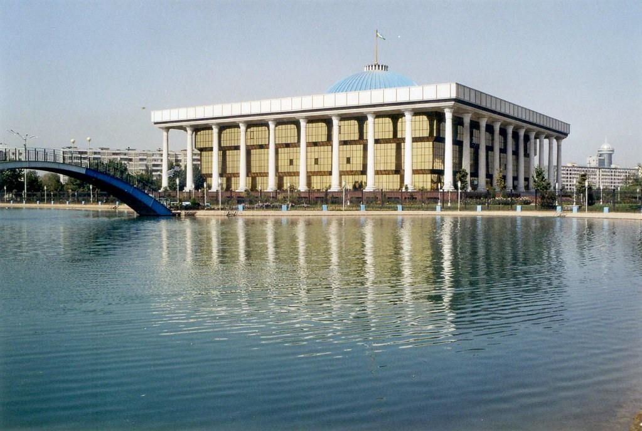
O’zbekiston Respublikasida Inson huquqlari boyicha hozirgi kunda faol ish olib borayotgan milliy institutlardan biri bu - Inson huquqlari boyicha O’zbekiston Respublikasi Milliy markazidir. Davlat idoralararo tahlil, tushuntirish va muvofiqlashtirish organi bo’lmish Inson huquqlari boyicha O’zbekiston Respublikasi Milliy markazi inson huquqlari sohasida davlat boshqaruv organlari faoliyatini muvofiqlashtirib bordi, inson huquqlari sohasidagi ishlar milliy rejasini ishlab chiqadi, O’zbekistonda inson huquqlari himoyasi boyicha milliy ma'ruzalar tayyorlaydi, davlat xizmatchilari uchun esa inson huquqlari muhofazasi sohasida axborot bazasini yaratadi, ularni o’qitadi, maslahatlar beradi va tashviqot ishlarini olib boradi.

Slide 7
O’zbekistonda shaxs erkinligi, inson huquqlarining muhofazasi va kafolati, mehnat va kasbni erkin tanlash huquqi, ta’lim olish, ijtimoiy muhofaza va boshqa huquqlari qonun bilan himoya qilinadi. 1995 yil 23 fevralda birinchi chaqiriq Oliy Majlisning birinchi sessiyasida Oliy Majlisning Inson huquqlari bo’yicha Vakili (Ombudsman) lavozimi ta’sis etildi va bu lavozimga Sayyora Rashidova saylandi

Slide 8
O’zbekiston Respublikasi Prezidentining 1996 yil oktyabr oyida e’lon qilingan
"Inson huquqlari bo’yicha O’zbekiston Respublikasi Milliy markazini tuzish to’g’risida"gi Farmonga binoan inson huquqlari bo’yicha O’zbekiston Respublikasi Milliy markazi tashkil etildi.
O’zbekistonda fuqaro va davlat bir-biriga nisbatan bo’lgan huquqlari va burchlari bilan bog’langan. Davlat o’zining fuqarolar oldidagi vazifalarini bajarmoqda. Fuqarolarning erkinliklari va huquqlarini amalda himoya qilmoqda.

Slide 9
Mustaqil demokratik yo‘ldan dadil odimlayotgan O‘zbekistonning eng ulug‘ maqsadi, avvalo, xalqimiz manfaatlari ko‘zlangan islohotlarni amalga oshirishga qaratilgani bilan e’tiborlidir.Bu jihatlar Konstitutsiyamizda ham mustahkamlab qo‘yilgan. Jumladan, Bosh Qomusimizning II bob 13 moddasida “O‘zbekiston Respublikasida demokratiya umuminsoniy printsiplarga asoslanadi, ularga ko‘ra inson, uning hayoti, erkinligi, sha’ni, qadr-qimmati va boshqa daxlsiz huquqlari oliy qadriyat hisoblanadi

Slide 10
Fuqarolik- deganda shaxsning ma`lum bir davlat bilan uzviy siyosiy-huquqiy munosabati tushuntirilib, bunda shaxsning (ma`lum) huquq va erkinliklari davlat tomonidan qо`riqlanadi, shuning uchun о`z navbatida shaxs ham jamiyat va davlat manfaatlaridan kelib chiqib, ma`lum majburiyatlarning bajarilishini о`z zimmasiga oladi.
"Shaxs О`zbekiston Respublikasi fuqaroligini qabul qilar ekan, bu bilan u Konstitutsiyamiz va Qonunlarimizda mustahkamlab qо`yilgan huquq va erkinliklarga ega bо`ladi. Shuningdek, u ma`lum burchlarni ham bajarishga majburdir. Tabiiyki, О`zbekiston davlati ham fuqarolarning manfaatlari va erkinliklarida himoya qilish majburiyatini о`z zimmasiga oladi."

Slide 11
FUQOROLIKNI QABUL QILISH
QON HUQUQI
ZAMIN HUQUQI

Slide 12
O’ZBEKISTON RESPUBLIKASI FUQAROLIGI QUYIDAGI ASOSLARGA KO’RA TO’XTATILADI
O’ZBEKISTON RESPUBLIKASI FUQAROLIGIDAN CHIQISH OQIBATIDA
O’ZBEKISTON RESPUBLIKASI FUQAROLIGINI YO’QOTISH OQIBATIDA
O’ZBEKISTON RESPUBLIKASINING HALQARO SHARTNOMALARIDA NAZARDA TUTILGAN ASOSLARGA BINOAN
O’ZBEKISTON RESPUBLIKASI FUQAROLIGINING TO’XTATILISHI QORAQALPOG’ISTON RESPUBLIKASI FUQAROLIGINING TO’XTATILISHIGA SABAB BO’LSA
USHBU QONUNDA KO’ZDA TUTILGAN BOSHQA SABABLARGA KO’RA

Slide 13
24-MODDA
O‘zbekiston Respublikasi hududidagi chet el fuqarolarining va fuqaroligi bo‘lmagan shaxslarning huquq va erkinliklari xalqaro huquq normalariga muvofiq ta’minlanadi. Ular O‘zbekiston Respublikasining Konstitutsiyasi, qonunlari va xalqaro shartnomalari bilan belgilangan burchlarni ado etadilar.

Slide 14
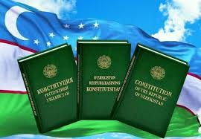
46-MODDA
Har kim qariganda, mehnat qobiliyatini yo‘qotganda, ishsizlikda, shuningdek boquvchisini yo‘qotganda va qonunda nazarda tutilgan boshqa hollarda ijtimoiy ta’minot huquqiga ega.

Slide 15
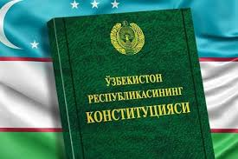
27-MODDA
Har kim erkinlik va shaxsiy daxlsizlik huquqiga ega.
Hech kim qonunga asoslanmagan holda hibsga olinishi, ushlab turilishi, qamoqqa olinishi, qamoqda saqlanishi yoki uning ozodligi boshqacha tarzda cheklanishi mumkin emas.

Slide 16
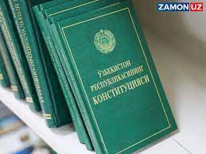
53-MODDA
HAR KIMGA ILMIY VA TEXNIKAVIY IJOD ERKINLIGI MADANIYAT YUTUQLARIDAN FOYDALANISH HUQUQI KAFOLATLANADI.DAVLAT JAMIYATNING MADANIY ILMIY VA TEXNIKAVIY G’AMXO’RLIK QILADI

Slide 17
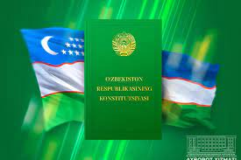
SIYOSIY HUQUQLAR
40-modda.Har kim bevosita o‘zi va boshqalar bilan birgalikda davlat organlariga hamda tashkilotlariga, fuqarolarning o‘zini o‘zi boshqarish organlariga, mansabdor shaxslarga yoki xalq vakillariga arizalar, takliflar va shikoyatlar bilan murojaat qilish huquqiga ega.
Arizalar, takliflar va shikoyatlar qonunda belgilangan tartibda va muddatlarda ko‘rib chiqilishi shart.

Slide 18
50-MODDA
Har kim ta’lim olish huquqiga ega.
Davlat uzluksiz ta’lim tizimi, uning har xil turlari va shakllari, davlat va nodavlat ta’lim tashkilotlari rivojlanishini ta’minlaydi.
Davlat maktabgacha ta’lim va tarbiyani rivojlantirish uchun shart-sharoitlar yaratadi.
Davlat bepul umumiy o‘rta ta’lim va boshlang‘ich professional ta’lim olishni kafolatlaydi. Umumiy o‘rta ta’lim majburiydir.
Maktabgacha ta’lim va tarbiya, umumiy o‘rta ta’lim davlat nazoratidadir.

Slide 19
HOZIRGI PAYTDA BMT NING INSON HUQUQLARI BORASIDA 80 GA YAQIN KANVENSIYASI MAVJUD

Slide 20
XULOSA
XULOSA QILIN AYTGANDA MUSTAQILLIK YILLARIDAN SO`NG O`ZBEKISTONDA ISTIQOMAT QILAYOTGAN HARBIR FUQORONING HUQUQ ,ERKINLIKLARI,BURCHLARI VA SHU BILAN BIR QATORDA ULARNING KAFOLATI ISHLAB CHIQILDI.BIR QATOR HUJJATLAR BILAN MUSTAHKAMLANDI,TOKI BUGUNGI KUNGA QADAR BIR QANCHA ISHLAR OLIB BORILDI. BOSH QOMUSIMIZ KONSTITUTSIYADA HAM KO`PGINA QANUN AYNAN INSON HUQUQ VA ERKINLIKLARI TO`G`RISIDA HISPBLANADI.BU MAVZUNIO`RGANISH JARAYONIDA KO`PLAB MA`LUMOTLARNI BILIB OLDIM.

Slide 21
Adabiyotlar.
1. Karimov I.A. O’zbekistonning o’z istiqlol va taraqiyot yo’li. T: O’zbekiston, 1992yil
2. Karimov I.A. O’zbekiston: milliy istiqlol, iqtisod, siyosat, mafkura T: O’zbekiston, 1993 yil.
3. Karimov I.A. Tarixiy xotirasiz kelajak yo’q. T: Sharq, 1998 yil.
4. Karimov I.A. Istiqlol va ma’naviyat. T: O’zbekiston, 1994 yil.
5.O`zbekiston Respublikasi Konstitutsiyasi

